Slide 1
Otros Métodos de Aprendizaje Supervisado
Mtro. René Rosado González
Director de Programa LTP

Slide 2



K-Vecinos Cercanos
K-Nearest Neighbors (K-NN)
No hay suposiciones a priori sobre la relación entre las observaciones.
No Paramétrico
Aprendizaje de Máquina
Todos los datos de entrenamiento son utilizados en la fase de prueba. Esto hace que el entrenamiento sea más rápido y la fase de prueba más lenta y costosa.
Perezoso

Slide 3



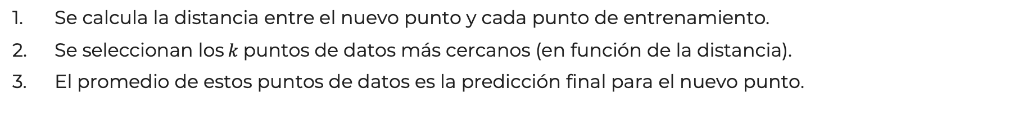
K-Vecinos Cercanos
K-Nearest Neighbors (K-NN)
Se calcula la distancia entre el nuevo punto y cada punto de entrenamiento.
Se seleccionan los$k$puntos de datos más cercanos (en función de la distancia).
El promedio de estos puntos de datos es la predicción final para el nuevo punto.
y
y
y
x
x
x

Slide 4


K-Vecinos Cercanos
Algunas medidias de distancia
Eculidiana
$$\sum_{i=1}^{k}{\sqrt{{\left(x_{i}−y_{i}\right)}^{2}}}$$
$$\sqrt{{\left(5−1\right)}^{2}+{\left(4−1\right)}^{2}}=5$$
Manhattan
$$\sum_{i=1}^{k}{\left|x_{i}−y_{i}\right|}$$
$$\left|5−1\right|+\left|4−1\right|=7$$
y
(5,4)
(1,1)
x

Slide 5
K-Vecinos Cercanos
Consideraciones
Puede ser usado para regresión y clasificación.
Funciona mejor con una cantidad menor de funciones que con una gran cantidad de funciones.
El aumento de la dimensión también conduce al problema del sobreajuste.
La investigación ha demostrado que en grandes dimensiones la distancia euclidiana ya no es útil.

Slide 6

Un ejemplo

Slide 7







Teorema de Bayes
Bayes Theorem
$$P\left(y | x\right)=\frac{P\left(x | y\right)P(y)}{P(x)}$$
Verosimilitud
Distribución de probabilidad de $x$ dado que $y$ pertenece a una clase
Probabilidad Apriori de $y$
Probabilidad Posterior
Probabilidad de que $y$ pertenezca a una clase sin importar los datos
Probabilidad de que $y$ pertenezca a una clase dado los datos
Probabilidad Apriori de $x$
Distribución de probabilidad de $x$

Slide 8















Teorema de Bayes
Bayes Theorem
$$P\left(y | x\right)=\frac{P\left(x | y\right)P(y)}{P(x)}=\frac{P\left(x | y\right)P(y)}{P\left(x | y\right)P\left(y\right)+P\left(x | ¬y\right)P(¬y)}$$
Creencia Inicial
Evidencia
Creencia Actualizada
(apriori)
(versosimilitud)
(posterior)
$$P\left(x | y\right)$$
+
$$P\left(x | ¬y\right)$$
$$P(y)$$

Slide 9
Bayes Ingenueo
Naïve Bayes
Es una técnica de clasificación estadística basada en el Teorema de Bayes.
Asume que el efecto de una característica categórica particular en una clase es independiente de otras características categóricas.
Algoritmo:
Calcular la probabilidad inicial (apriori) de cada clase.
Encontrar la probabilidad de verosimilitud con cada atributo para cada clase.
Calcular la probabilidad posterior.
Asignar la clase más probable.
En el caso de variables continuas, podemos generar agrupaciones por particiones (bins)

Slide 10






Bayes Ingenueo
Naïve Bayes
Múltiples Predictores
$$x_{1}$$
𝑥_1
$$x_{3}$$
𝑥_3
$$x_{2}$$
𝑥_2
$$x_{1}$$
𝑥_1
$$x_{2}$$
𝑥_2
$$x_{1}$$
𝑥_1
$$x_{3}$$
𝑥_3
$$≈$$
$$x$$
Problema con Observaciones Infrecuentes
$$x_{1}$$
𝑥_1
$$x_{2}$$
𝑥_2
$$x_{1}$$
𝑥_1
$$x_{3}$$
𝑥_3
$$x_{1}$$
$$x$$
$$x$$
$$x_{4}$$

Slide 11
Un ejemplo

Slide 12
Analísis Lineal Discriminante
Linear Discriminant Analysis (LDA)
Estima la probabilidad de que una observación, dado un conjunto de predictores, pertenezca a una clase.
Permite la reducción de dimensionalidad en función de maximar la capacidad de separar las clases considerando la máxima distancia entre las medias y la mínima dispersion entre las obsercaviones.
Es una alternativa a la regresión logística cuando:
Las categorías a predecir están suficientemente separadas.
Se cuentan con pocas observaciones y los predictores siguen una distribución similar a la normal.

Slide 13









Analísis Lineal Discriminante
Linear Discriminant Analysis (LDA)
Dimensión $R^{2}$
Dimensión $R^{2}$
Dimensión $R^{1}$
$$x_{2}$$
$$x_{2}$$
$$LDA_{1}$$
$$LDA_{1}$$
$$x_{1}$$
$$x_{1}$$

Slide 14



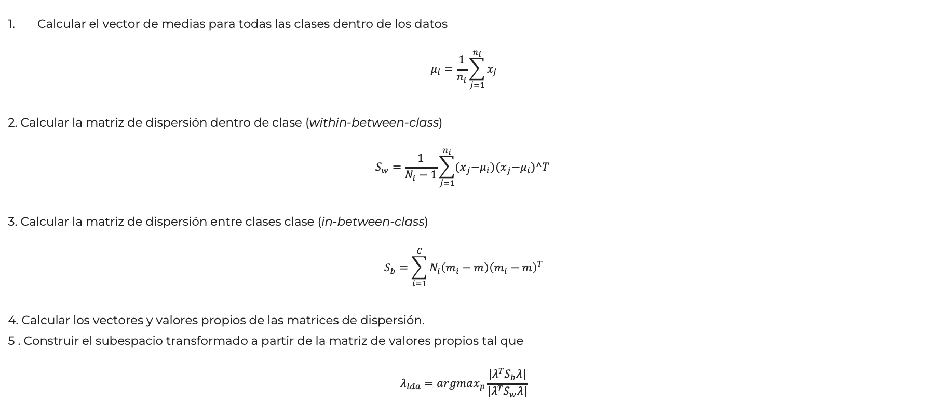



Analísis Lineal Discriminante
Linear Discriminant Analysis (LDA)
Calcular el vector de medias para todas las clases dentro de los datos
$$μ_{i}=\frac{1}{n_{i}}\sum_{j=1}^{n_{i}}{x_{j}}$$
2. Calcular la matriz de dispersión dentro de clase (within-between-class)
$$S_{w}=\frac{1}{N_{i}−1}\sum_{j=1}^{n_{i}}{{(x}_{j}−μ_{i}){(x}_{j}−μ_{i})^T }$$
3. Calcular la matriz de dispersión entre clases clase (in-between-class)
$$S_{b}=\sum_{i=1}^{C}{N_{i}\left(m_{i}−m\right){\left(m_{i}−m\right)}^{T}}$$
4. Calcular los vectores y valores propios de las matrices de dispersión.
5 . Construir el subespacio transformado a partir de la matriz de valores propios tal que
$$λ_{lda}=argmax_{p}\frac{|λ^{T}S_{b}λ|}{|λ^{T}S_{w}λ|}$$
$$μ$$
$$μ$$
$$LDA_{1}$$
$$S^{2}$$
$$S^{2}$$
$$\frac{{\left(μ−μ\right)}^{2}}{S^{2}+S^{2}}$$
Maximizar
Minimizar

Slide 15






















Analísis Lineal Discriminante
Linear Discriminant Analysis (LDA)
Dimensión $R^{3}$
Dimensión $R^{3}$
Dimensión $R^{3}$
Dimensión $R^{2}$
$$x_{2}$$
$$x_{2}$$
$$x_{2}$$
$$LDA_{1}$$
$${LDA}_{2}$$
$$x_{1}$$
$$x_{1}$$
$$LDA_{2}$$
$$x_{1}$$
$${LDA}_{1}$$
$$\frac{d^{2}+d^{2}+d^{2}}{S^{2}+S^{2}+S^{2}}$$
Maximizar
Minimizar

Slide 16
Analísis Lineal Discriminante
Linear Discriminant Analysis (LDA)
Ventajas:
Efectivo en para reducir dimensionalidad.
Permite seleccionar variables en función de los pesos.
Extensiones como el Análisis Cuadrático Discriminante permiten lidiar con problemas no lineales.
Permite separar múltiples clases
Desventajas:
Asume normalidad en los predictores.
Generalmente no se desempeña bien cuando hay pocas categorías o poca varianza entre ellas.

Slide 17
Un ejemplo

Slide 18
Máquinas de Soporte Vectorial
Support Vector Machines (SVM)
Se basan en la idea de ajustar la mayor cantidad de observaciones como sea factible dentro de un hiperplano y al mismo tiempo limitar las violaciones de un margen de decisión (maximal).
Regresión
Clasificación
y
y
Vectores de Soporte
x
x

Slide 19



Máquinas de Soporte Vectorial
Support Vector Machines (SVM)
Dado que la máquina de soporte vectorial trabaja con kernels (funciones de núcleo) se desempeña bien ajustando problemas no lineales.
Dimensión $R^{2}$
Dimensión $R^{3}$
Dimensión $R^{2}$
y
z
y
x
x

Slide 20
Máquinas de Soporte Vectorial
Support Vector Machines (SVM)
Ventajas:
Efectivo en alta dimensionalidad.
Eficiencia de memoria dado que solo se utiliza un subconjunto de los puntos de entrenamiento.
Versatilidad en la separación no lineal de clases.
Puede ser usado para regresión y clasificación.
Desventajas:
En situaciones en las que el número de características para cada objeto excede el número de muestras de datos de entrenamiento, los SVM pueden funcionar mal.
No existe una interpretación probabilística directa para la membresía del grupo.
Por ahora solo existe clasificación binaria.

Slide 21
Un ejemplo

